Slide 1
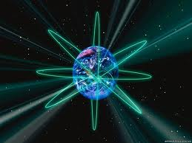
За що ж ми любимо фізику???
Юля Федун і Богдана Денисюк

Slide 2
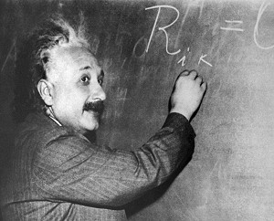
Згадаємо найперше. Що ж таке ця дивна загадкова наука…
Фізика- це наука про закономірності природи. Фізики вивчають поведінку та властивості матерії в широких межах її проявів, від субмікроскопічних елементарних частинок, з яких побудоване все матеріальне (фізика елементарних частинок), до поведінки всього Всесвіту, як єдиної системи (космологія).

Slide 3
А яке значення має фізика для нас?
Фізика – це крута наука! Якби не земне тяжіння, ми б собі літали в космосі. А якби не наукові дослідження Ома, ми б не знали, що коли в провіднику виникає електрорушійна сила, то відповідно, індукований в ньому струм буде визначатися за законом Ома формулою :

Slide 4
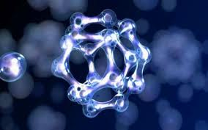
У 9 класі ми вивчили…
Електричне поле;
Електричний струм;
Магнітне поле;
Атомне ядро. Ядерна енергетика.

Slide 5
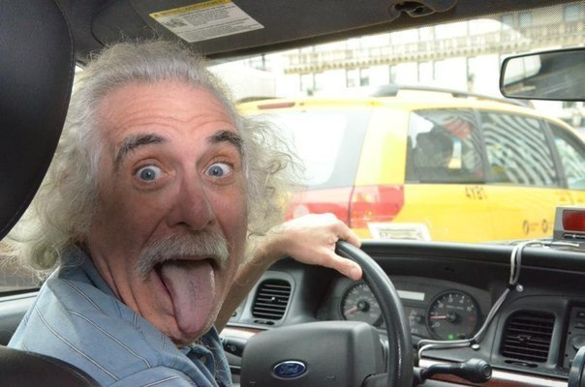

Slide 6
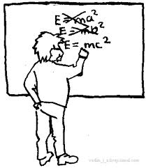
Особисто ми любимо фізику за те, що…
Вона нас навчила не сунути пальці в розетку;
Під час грози не лізти в воду;
Ми взнали про те, що Земля кругла!!!
Дізналися, що таке “явище електромагнітної індукції”.

Slide 7
Електромагні́тна інду́кція — явище створення в просторі вихрового електричного поля змінним магнітним потоком.

Slide 8
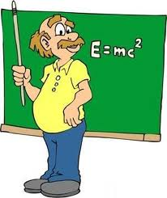
Фізика для нас – наука смішна. Ми навчилися сконцентровувати свою увагу на природі за вікном, на цікавому стенді, на дивних закарлючках, які малює наш вчитель Андрій Іванович на дошці.

Slide 9
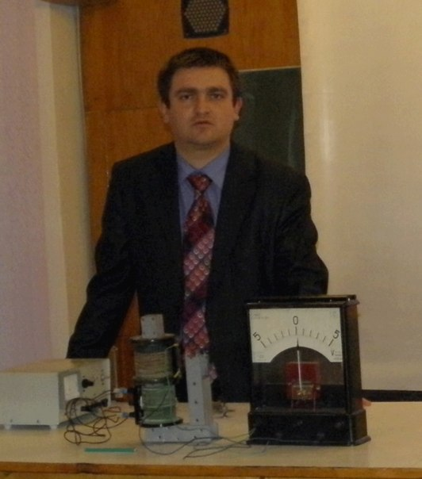
До речі, про вчителя…
Зімич Андрій Іванович народився 26 серпня 1985 (?) в Любешові. Дитятко було примірне, вчилося добре. Найбільше його зацікавила така наука, як фізика. Адрійко твердо вирішив : «Все, буду фізиком!» І його заповітна мрія здійснилася!!!

Slide 10
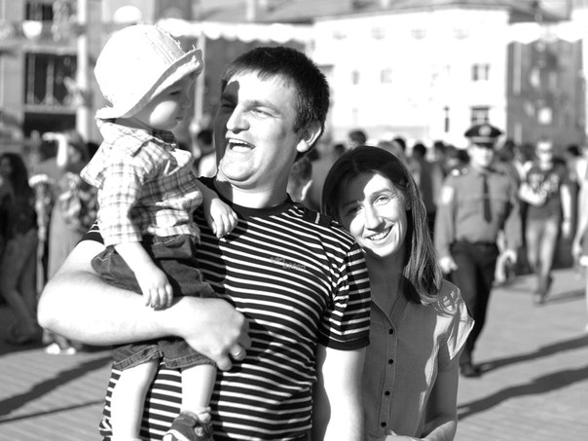
На даний момент працює вчителем у Луцькому НВК «Гімназія №14» (колись був вчителем інформатики!).
В Андрія Івановича є синочок, якого звати Ілля (2 роки).

Slide 11
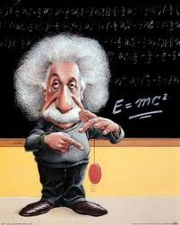
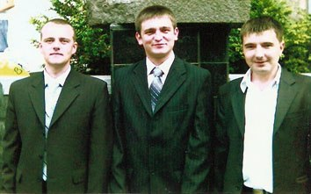
Наш вчитель – дуже неординарна особистісь, що виявляється насамперд у тому, що він полюбив таку глибоку і філософську науку. І ще в нього є почуття гумору…

Slide 12
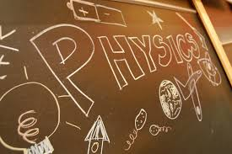
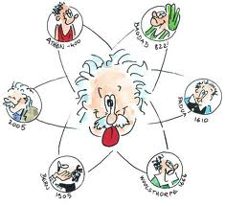
І деякі цікавинки з фізики…

Slide 13
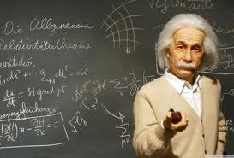
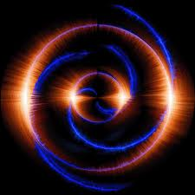
Бути глухим – не означає нічого не чути
Більш того, глухі можуть мати «музичний слух». Великий композитор Бетховен, наприклад, взагалі був глухим. Він приставляв до роялю кінець своєї палиці, а інший її кінець притискав до зубів. Таким чином звук доходив до його внутрішнього вуха, яке було здоровим.

Slide 14
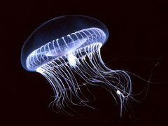
Інфразвук
Інфразвук – це звукові коливання частотою менше 16 Гц. Саме інфразвуки, прекрасно поширюючись у воді, допомагають китам та іншим морським тваринам орієнтуватися в товщі води. Для інфразвуку не є перешкодою навіть сотні кілометрів.

Slide 15
Що важить більше: їжа, яку людина споживає протягом доби чи повітря, яке вона вдихає?
Вагу повітря, що вдихається і видихається людиною протягом доби, підрахувати нескладно. При кожному вдиху людина вводить в свої легені близько півлітра повітря. Робиться це в середньому 16 разів на хвилину. Значить, за одну хвилину в тілі людини встигає побувати близько 8 літрів повітря. У годину це складає приблизно 480 літрів, а в добу — 11 500 літрів. Такий об’єм повітря при нормальному тиску важить близько 14 кілограмів.

Slide 16
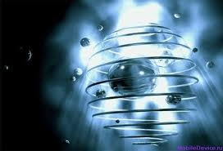
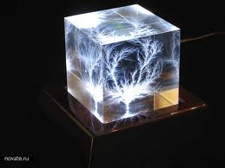
Таким чином, за добу людина проводить через своє тіло значно більше повітря, чим їжі: в середньому за цей час тіло споживає близько 3 кілограмів їжі (твердої і рідкої). Втім, якщо врахувати, що повітря, яке вдихається, на 4/5 складається з азоту (який не має ніякої користі для дихання), то вийде, що добова вага повітря приблизно рівна добовій вазі споживаної їжі. Приведені оцінки — переконливий аргумент на користь необхідності достатньо частого оновлення повітря в житловому приміщенні.

Slide 17
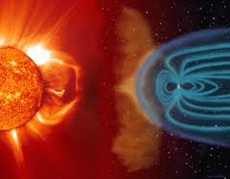
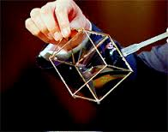
Ну все, папа ☺

